Slide 1
Волейбол

Slide 2
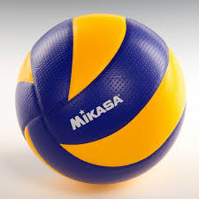
Волейбол — один из самых популярных и доступных массовых видов спорта. Для того чтобы поиграть в волейбол не требуются большие финансовые затраты и серьезная физическая подготовка. Мяч, подходящая площадка и несколько человек, желающих поиграть — это все что нужно для того, чтобы весело и с пользой для здоровья провести время. При отсутствии специальной волейбольной площадки с сеткой, можно просто играть встав в круг, как это делается летом на многих пляжах нашей страны.
Волейбол характеризуется большим многообразием игровых ситуаций, необходимостью быстрого реагирования на них, многочисленными прыжковыми движениями, постоянной изменчивостью интенсивности физических и эмоциональных нагрузок. Все это оказывает положительное влияние на организм человека и способствует укреплению здоровья и долголетию. Вместе с тем, волейбол — травмоопасный вид спорта, поэтому перед началом игры необходимо разминаться, а интенсивность и продолжительность игры должна зависеть от возраста, физического состояния и индивидуальных особенностей человека.

Slide 3
Общие правила игры:
Игра ведётся на прямоугольной площадке размером 18х9 метров. Площадка разделена посередине сеткой. Высота сетки для мужчин — 2,43 м, для женщин — 2,24 м.
Игра ведётся сферическим мячом окружностью 65—67 см весом 260—280 г.
Каждая из двух команд может иметь в составе до 14 игроков, на поле в каждый момент времени могут находиться 6 игроков. Цель игры — атакующим ударом добить мяч до пола, то есть до игровой поверхности площадки половины противника, или заставить его ошибиться.
Игра начинается вводом мяча в игру при помощи подачи согласно жребию. После ввода мяча в игру подачей и успешного розыгрыша подача переходит к той команде, которая выиграла очко. Площадка по количеству игроков условно разделена на 6 зон. После каждого перехода права подачи от одной команды к другой в результате розыгрыша очка, игроки перемещаются в следующую зону по часовой стрелке.

Slide 4
Основные комбинации:
Подача
Приём
Атака
Блокирование
Либеро (Двое из 14 игроков (с 2009 года, ранее назначался только один либеро из 12 игроков) команды могут быть назначены либеро. Игроки этого амплуа не могут участвовать в атаке, в блоке и подавать. Форма либеро должна отличаться от формы остальных игроков. Разрешается заменять либеро неограниченное количество раз, не ставя в известность судью. Так как либеро не имеет права атаковать и блокировать, он обычно находится на задней линии, меняясь позицией с игроками, которых выгодно держать на передней линии, например с центральным блокирующим)

Slide 5
Влияние волейбола на организм человека
Регулярная игра в волейбол оказывает закаливающее действие на организм, повышает выносливость организма.
Укрепляет сердечно-сосудистую систему и улучшает кровообращение.
Положительно влияет на дыхательную систему.
Разнообразие движений и переменная интенсивность нагрузки при занятиях волейболом тренирует практически все группы мышц.
Волейбол укрепляет опорно-двигательный аппарат, улучшает подвижность суставов.
Тренирует мышцы глаз, расширяет поле зрения.
Волейбол положительно влияет на нервную систему, улучшает настроение, помогает бороться со стрессами и депрессиями.
Волейбол тренирует ловкость, точность движений, подвижность и гибкость.
Занятия волейболом развивают у детей и взрослых такие качества как трудолюбие, смелость, упорство, настойчивость, дисциплинированность и умение быстро реагировать на изменение ситуации.
Помогают человеку преодолеть комплексы, раскрепоститься, найти общий язык сверстникам и людям разных поколений.

Slide 6
Противопоказания к занятиям волейболом:
Заниматься волейболом также, как и футболом и баскетболом, противопоказано людям с различными заболеваниями опорно-двигательного аппарата, сердечно-сосудистой системы, желудочно-кишечного тракта. При наличии таковых недугов или других серьезных болезней перед занятиями волейболом обязательно проконсультируйтесь с врачом.

Slide 7
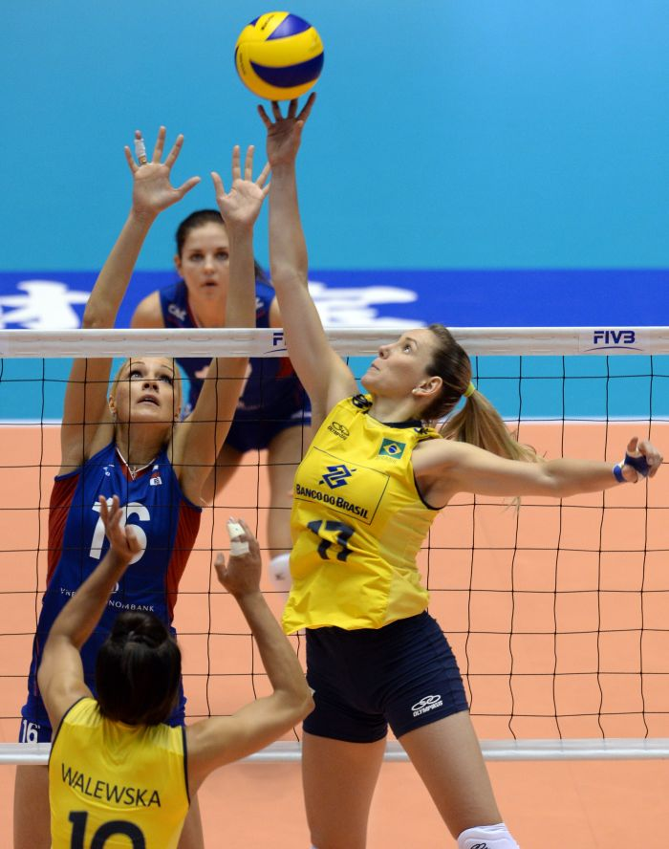
Волейбол — неконтактный, комбинационный вид спорта, где каждый игрок имеет строгую специализацию на площадке. Важнейшими качествами для игроков в волейбол являются прыгучесть для возможности высоко подняться над сеткой, реакция, координация, физическая сила для эффективного произведения атакующих ударов.
Для любителей волейбол — распространённое развлечение и способ отдыха благодаря простоте правил и доступности инвентаря.
Существуют многочисленные варианты волейбола, ответвившиеся от основного вида — пляжный волейбол (олимпийский вид с 1996 года), мини-волейбол, пионербол, парковый волейбол (утверждённый конгрессом FIVB в ноябре 1998 года в Токио).
Работу выполнила:
Учитель по физической культуре
МБОУ гимназии №44
Ларина Светлана Викторовна

